Slide 1
Mikä on Kouluikkuna?
Aineistot mm.
Kustannustiedot
Oppilas- ja oppilaitosmäärät
Erityisopetus
Opetustunnit ja ryhmäkoko
Jatkokoulutukseen sijoittuminen
Hyvinvointi ja oppiminen
Kouluikkunan on vertailutietopalvelu esiopetuksen, perusopetuksen ja lukiokoulutuksen kustannusten ja toiminnan vertailemiseksi.
Palveluun on koottu keskeiset kuntakohtaiset indikaattorit monipuolisesti.
Sisältää koko maan kattavia kuntakohtaisia aineistoja, esim. kustannusaikasarjoja vuodesta 2012 sekä tiedonkeruuseen osallistumalla lisäindikaattoreita.
Vertailutietopalvelu
Euroa
€/oppilas
Oppilasmäärä
Osuus %
Indeksi (100)
jne…
Tietolähteitä
Opetushallitus
Vipunen (OPH)
Tilastokeskus
Sotkanet (THL)
Ylioppilastutkintolautakunta
Kunnat

Slide 2
Kouluikkuna Esiopetuksen, perusopetuksen ja lukiokoulutuksen vertailutietokanta (jatkossa lisäksi varhaiskasvatus)
Kuntien kanssa yhteistyössä kehitetty palvelu;
Tietoa päätöksenteon ja talousarvion valmistelun tueksi sekä toiminnan seurantaan
Tiedonkeruun tiedoista nopeasti laskettavat indikaattorit
Valittu joukko keskeisiä indikaattoreita
Kuntakohtainen vertailutieto
Tietosisältöjä mm. kustannuksista, opetustunneista, henkilöstöstä, oppilaitosmääristä, opintonsa päättäneiden arvosanoista ja hakeutumisesta/sijoittumisesta koulutukseen
Jatkuva kehittäminen asiakkaiden kanssa yhteistyössä
Tekninen alusta joustava uusien tietosisältöjen lisäämiselle ja kehittämiselle

Slide 3
Kouluikkuna
Kuntien tallentama tieto
Keskitetysti hankittavat tietojoukot
Sähköinen tallennuslomake
Kyselyeditori
SQL-tietokanta
Avoimet tietolähteet ja rajapinnat
FCG tietokannat
Manuaalisesti koostettu tieto
Tietojoukot
Kouluikkuna – vertailutietopalvelu (app.kouluikkuna.fi)
Laskentakaavat
Indikaattorit
Excel- ja PowerBi-tietomallit
Vertailutietoraportit ja visualisoinnit
Tietopalvelu
Tietojen hyödyntäminen
Kunnat
Kuntaliitto, tutkimuskäyttö ja muu yhteistyö
Talousarvio
Vertailu- ja seurantatieto
Selvitykset
Edunvalvonta
Selvitykset
Tuotteet

Slide 4
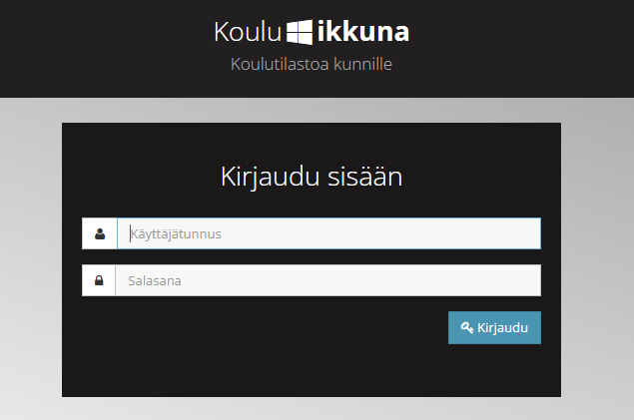
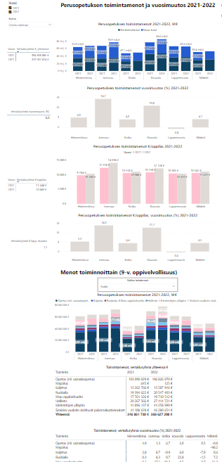
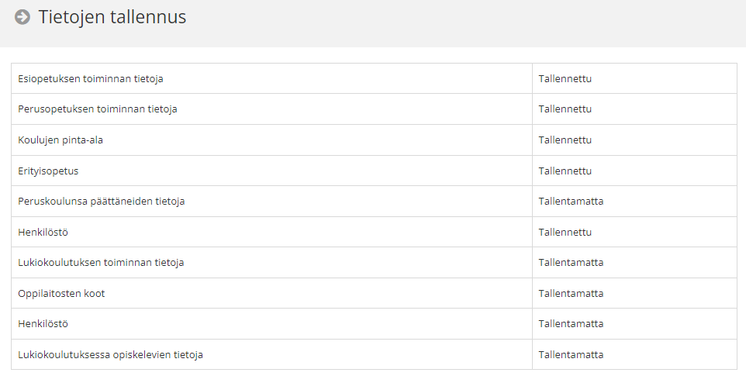
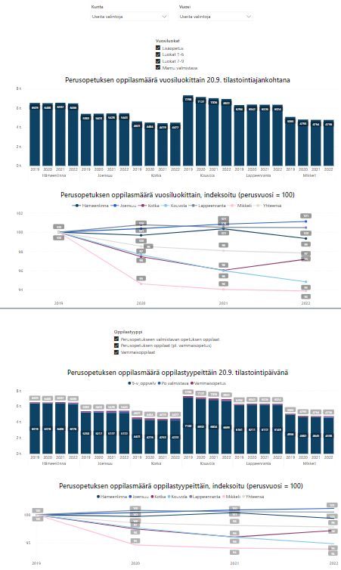
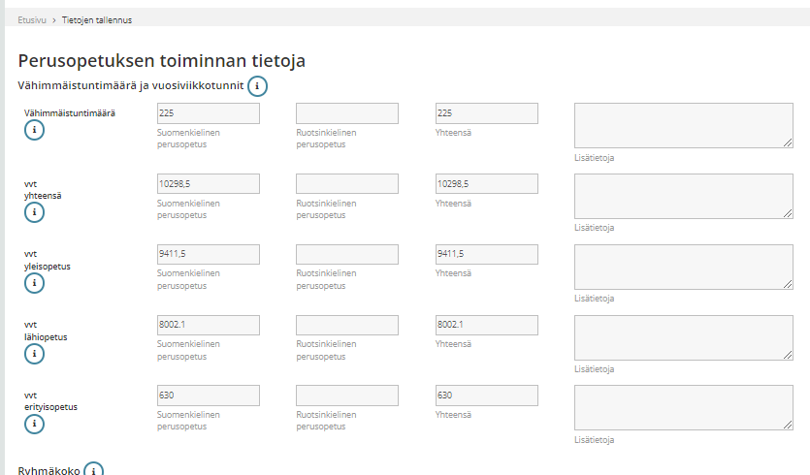
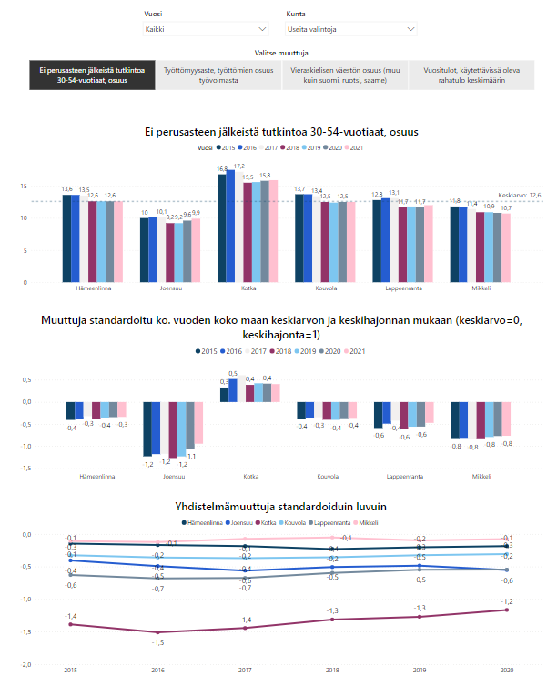
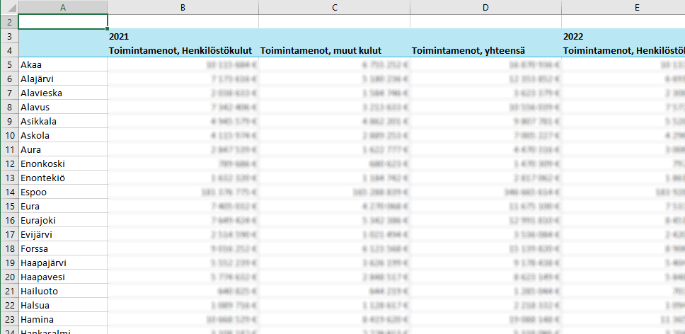
Kouluikkunan tietokantasivusto (app.kouluikkuna.fi)
Käytettävissä heti sisään kirjautumalla: käyttöliittymänä selain (esim. firefox, edge)
Valmiit excel-koosteraportit; Indikaattorit lukuina valitulla kuntajoukolla
Visuaaliset Power bi -raportit: indikaattoreiden vertailut visualisoituna itse valittavalla vertailuryhmällä
Julkaisut: Julkaistavat yhteenvetoraportit
Lisäindikaattoreita tallentamalla tietoja suoraan tietokantaan

Slide 5
Tietojoukkoja
Esiopetus | Perusopetus | Lukiokoulutus
Oppilasmäärä | Peruskouluikäinen väestö | Toisen asteen luokka, väestö
Kustannustiedot | Oppilasmäärä | Opiskelijamäärä
Opetustunnit | Toimintaympäristö | Yhteishaku
Vammaisopetus | Koulujen määrä ja etäisyys | Lukioiden määrä ja etäisyys
 | Kustannustiedot | Kustannustiedot
 | Opetustuntien määrä | Opetustuntien määrä
 | Ryhmäkoko | Henkilöstötietoja
 | Erityisopetuksen oppilaat | Keskeyttäneet
 | Henkilöstötietoja | Yo-kokelaiden suoritustietoja
 | Perusopetuksen päättäneet | Oppiminen ja terveys
 | Kouluterveys

Slide 6
Hinnasto:
Vuosittainen lisenssimaksu vertailutietopalvelun käytöstä
Hinnoitteluperuste kunnan koon mukaan hinnat (arvonlisäverottomina) :
Alle 20 000 asukkaan kunnat 800 €/vuosi
20 000 – 100 000 asukkaan kunnat 1500 €/vuosi
Yli 100 000 asukkaan kunnat 1800 €/vuosi
Lähtökohtaisesti lisenssiin sisältyy koko vertailutietopalvelu, mutta mikäli kunnassa ei ole lukiota on hinta sopimuksen mukaan 800 €/vuosi
Pyydä halutessasi lisätietoja, esittely tai testijakso vertailutietopalvelun käytöstä

